Slide 1
인공지능 자동 분류기

Slide 2
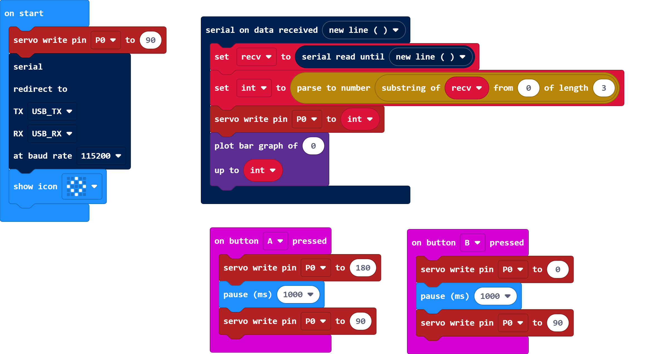
마이크로비트 소스코드

Slide 3
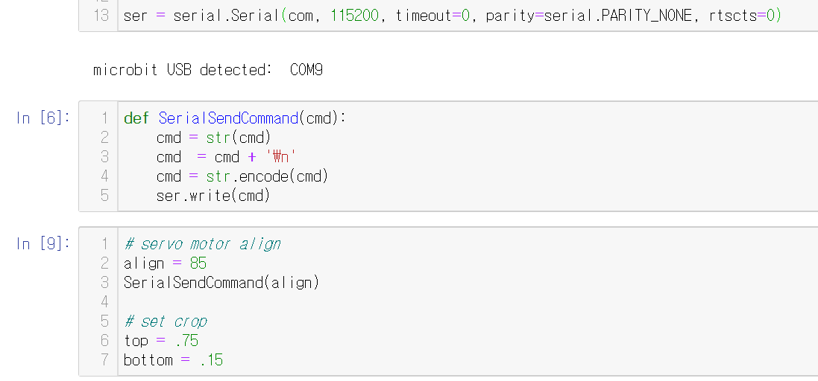
파이썬 소스 코드
align 값을 조정하여 서보 모터의 위치를를 중앙에 위치 시킨다.

Slide 4
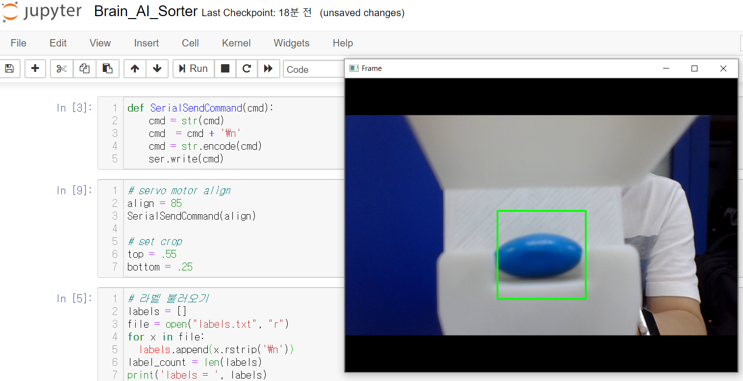
새로운 이미지 데이터를 읽어 드리는 크기를 조정한다.

Slide 5
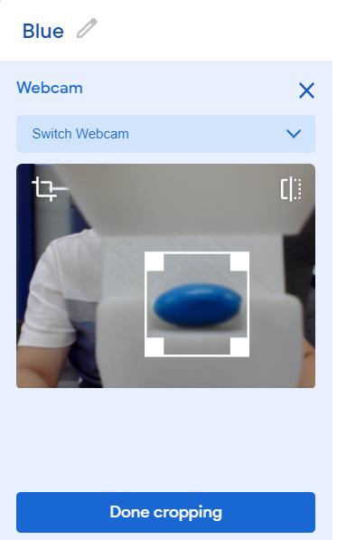
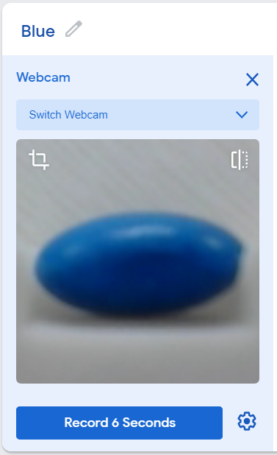
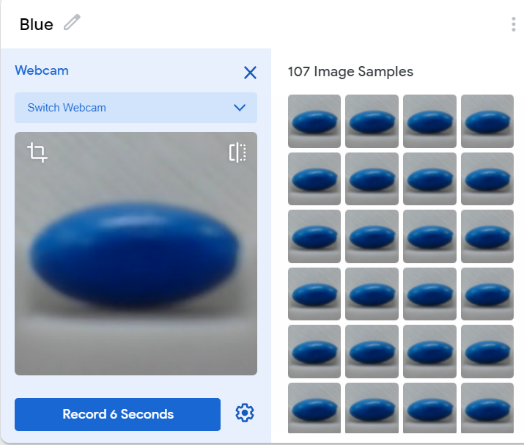
데이터 획득

Slide 6
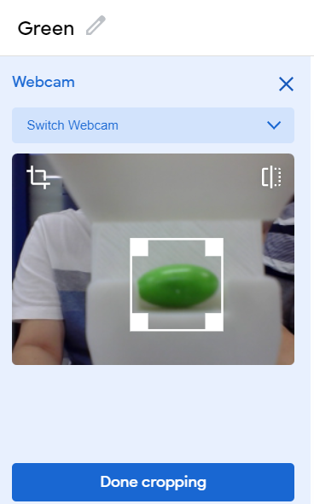
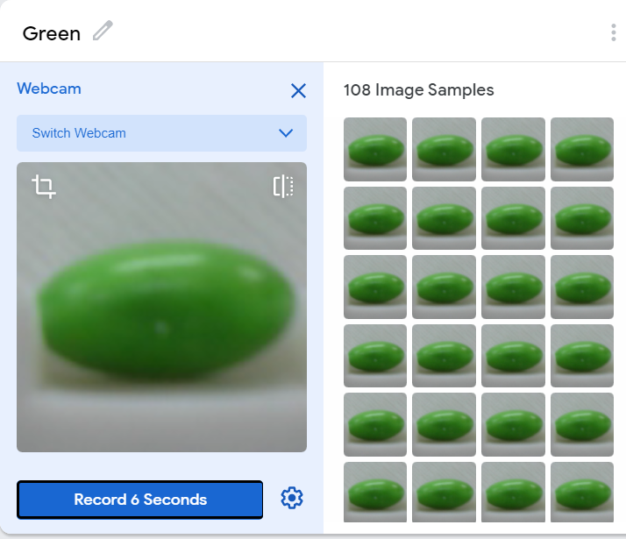
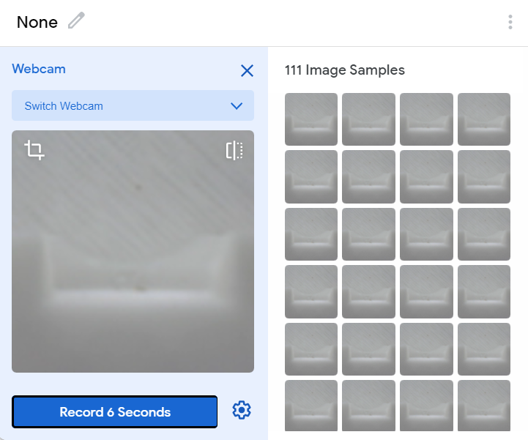
데이터 획득

Slide 7
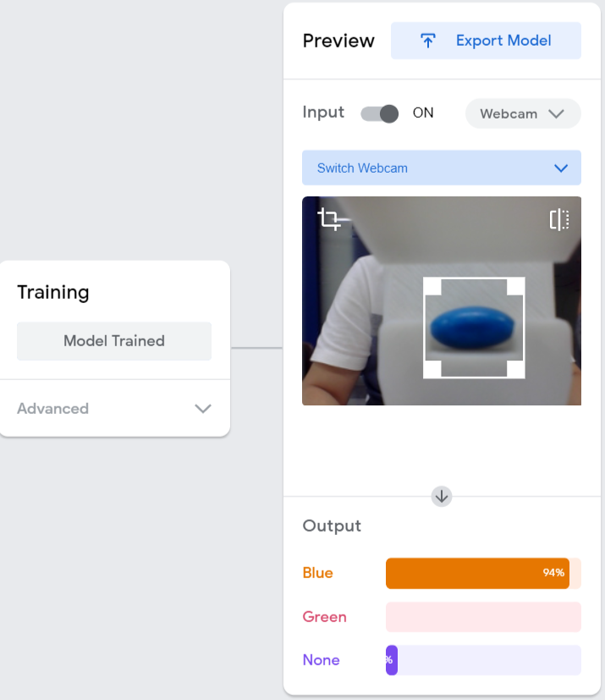
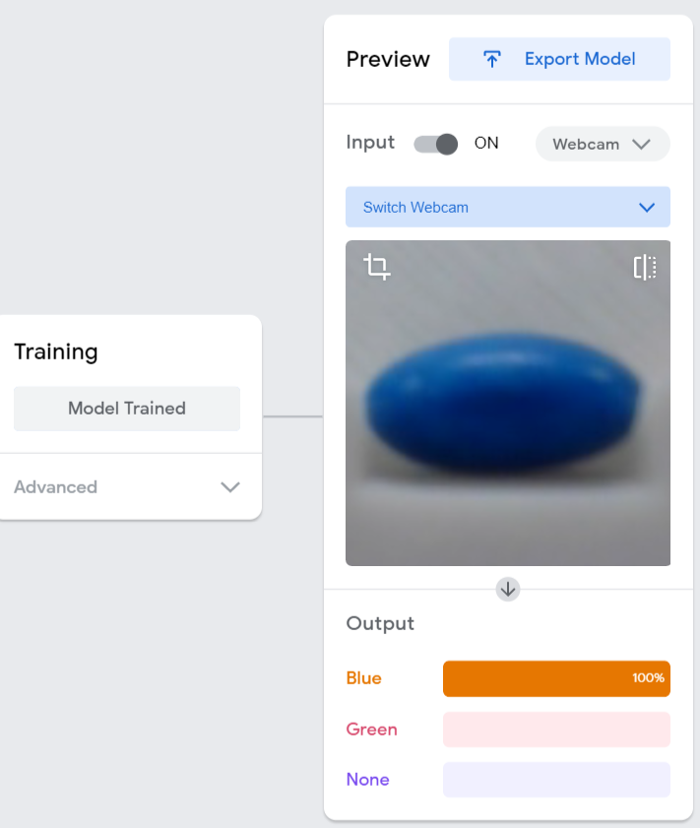
데이터 모델링 및 평가

Slide 8
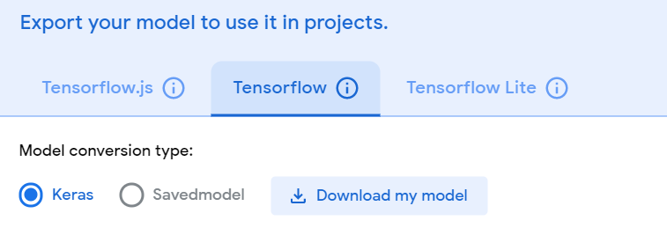
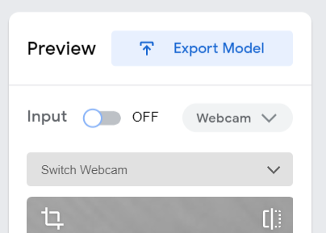
모델 데이터 다운 받기

Slide 9
주피터에서 실행 및 테스트

Slide 10
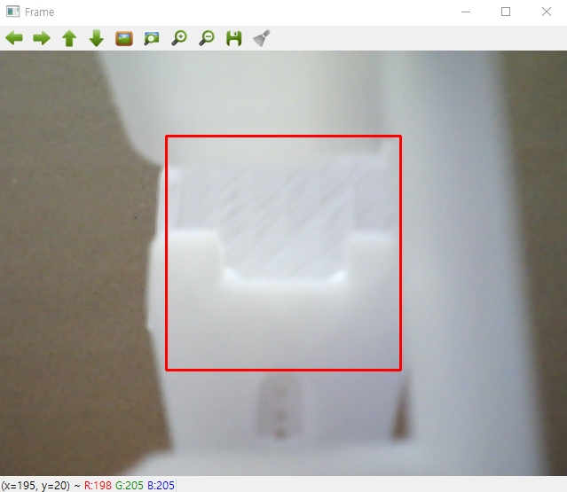
소스 코드 – 새로운 데이터 읽어 오기 1
def Main():
…
…
grabbed, frame = video_capture.read()
…
…
cv2.imshow("Frame", frame)

Slide 11
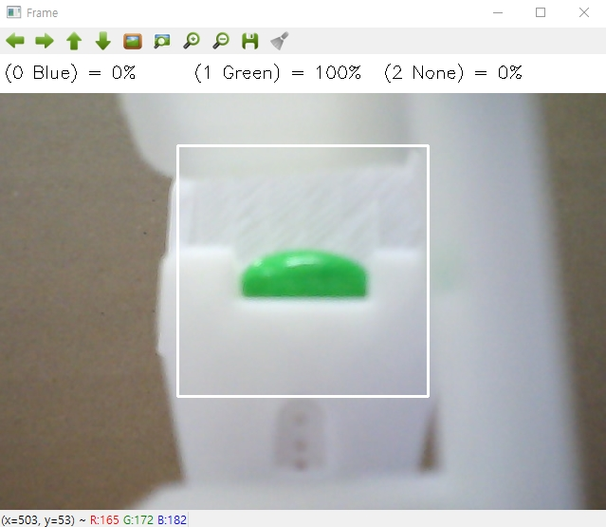
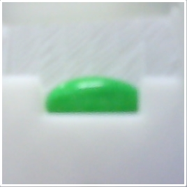
소스 코드 – 새로운 데이터 읽어 오기 2
def Main():
…
…
cropped = frame[y1:y2, x1:x2]

Slide 12

소스 코드 – 새로운 데이터 읽어 오기 3
def ReadPicture(cropped, model, frame):
…
…
input_width = 224
input_height = 224
resized_image = cv2.resize(cropped, (input_width, input_height))
224 픽셀
224 픽셀

Slide 13
소스 코드 - 정규화
def ReadPicture(cropped, model, frame):
…
normalized_image =(image_array.astype(np.float32) / 127.0) – 1
batch = normalized_image.reshape (1, input_height, input_width, 3)
[[[[[ 1.007874 1.007874 1.007874 ]
[ 1.007874 1.007874 1.007874 ]
[ 1.007874 1.007874 1.007874 ] ...
[ 1.007874 1.007874 1.007874 ]
[ 1.007874 1.007874 1.007874 ]
[ 1.007874 1.007874 1.007874 ]]
[[[[ 1.007874 1.007874 1.007874 ]
[ 1.007874 1.007874 1.007874 ]
[ 1.007874 1.007874 1.007874 ] ...
[ 1.007874 1.007874 1.007874 ]
[ 1.007874 1.007874 1.007874 ]
[ 1.007874 1.007874 1.007874 ]]
[[[[ 1.007874 1.007874 1.007874 ]
[ 1.007874 1.007874 1.007874 ]
[ 1.007874 1.007874 1.007874 ] ...
[ 1.007874 1.007874 1.007874 ]
[ 1.007874 1.007874 1.007874 ]
[ 1.007874 1.007874 1.07874 ]]
[[[ 1.007874 1.007874 1.007874 ]
[ 1.007874 1.007874 1.007874 ]
[ 1.007874 1.007874 1.007874 ] ...
[ 1.007874 1.007874 1.007874 ]
[ 1.007874 1.007874 1.007874 ]
[ 1.007874 1.007874 1.007874 ]]

Slide 14

소스 코드 - 예측
def ReadPicture(cropped, model, frame):
…
prediction = model.predict(batch)
예측
[[[[[ 1.007874 1.007874 1.007874 ]
[ 1.007874 1.007874 1.007874 ]
[ 1.007874 1.007874 1.007874 ] ...
[ 1.007874 1.007874 1.007874 ]
[ 1.007874 1.007874 1.007874 ]
[ 1.007874 1.007874 1.007874 ]]
[[[[ 1.007874 1.007874 1.007874 ]
[ 1.007874 1.007874 1.007874 ]
[ 1.007874 1.007874 1.007874 ] ...
[ 1.007874 1.007874 1.007874 ]
[ 1.007874 1.007874 1.007874 ]
[ 1.007874 1.007874 1.007874 ]]
[[[[ 1.007874 1.007874 1.007874 ]
[ 1.007874 1.007874 1.007874 ]
[ 1.007874 1.007874 1.007874 ] ...
[ 1.007874 1.007874 1.007874 ]
[ 1.007874 1.007874 1.007874 ]
[ 1.007874 1.007874 1.07874 ]]
[[[ 1.007874 1.007874 1.007874 ]
[ 1.007874 1.007874 1.007874 ]
[ 1.007874 1.007874 1.007874 ] ...
[ 1.007874 1.007874 1.007874 ]
[ 1.007874 1.007874 1.007874 ]
[ 1.007874 1.007874 1.007874 ]]
인공지능 모델
0 Blue
1 Green
1 Green
2 None

Slide 15
소스 코드 - 시리얼 통신으로 보낼 명령
0 Blue
1 Green
2 None
def Main():
…
elif scoreLabel == 1 and score > .95:
cmd = align - 75
print('Send:', labels[scoreLabel])
tic = int(round(time.time() * 1000)) + 1000
SerialSendCommand(cmd)

